Slide 1
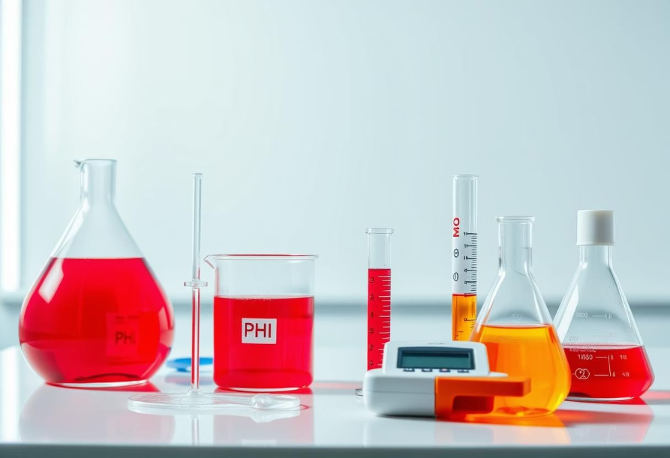
pH/Концентрация Калькулятор
Программа для мгновенного расчёта pH растворов и всех видов концентраций с простым интерфейсом.

Slide 2
Цель и актуальность
Автоматизация расчётов
Экономия времени
Снижение ошибок
Для студентов, преподавателей, лабораторий.
80% учащихся тратят >30 минут на ручные расчёты.
45% ошибок в лабораториях из-за вычислений.

Slide 3
Решаемая проблема
Проблемы
Наше решение
Разрозненные калькуляторы
Все расчёты в одном месте
Сложное, дорогое ПО
Простой русский интерфейс
Устаревшие методички
Оффлайн-работа

Slide 4



Как это работает?
Выбор типа расчёта
Ввод параметров
(напр., [H⁺] или масса)
Получение результата
С единицами измерения

Slide 5
Аналоги и преимущества
Аналог
Недостатки
Наши преимущества
Ручные расчёты
Медленно, ошибки
Мгновенно, точно
Онлайн-калькуляторы
Нужно искать каждый раз
Все функции в одном месте
Профессиональное ПО
Цена от $500, сложный интерфейс
Бесплатно, просто

Slide 6
Бизнес-модель
Монетизация
Целевая аудитория
Бесплатная базовая версия
Студенты химфаков
Платные дополнения:
Школьные учителя
Пакеты реактивов
Небольшие лаборатории
Печать отчётов с логотипом

Slide 7
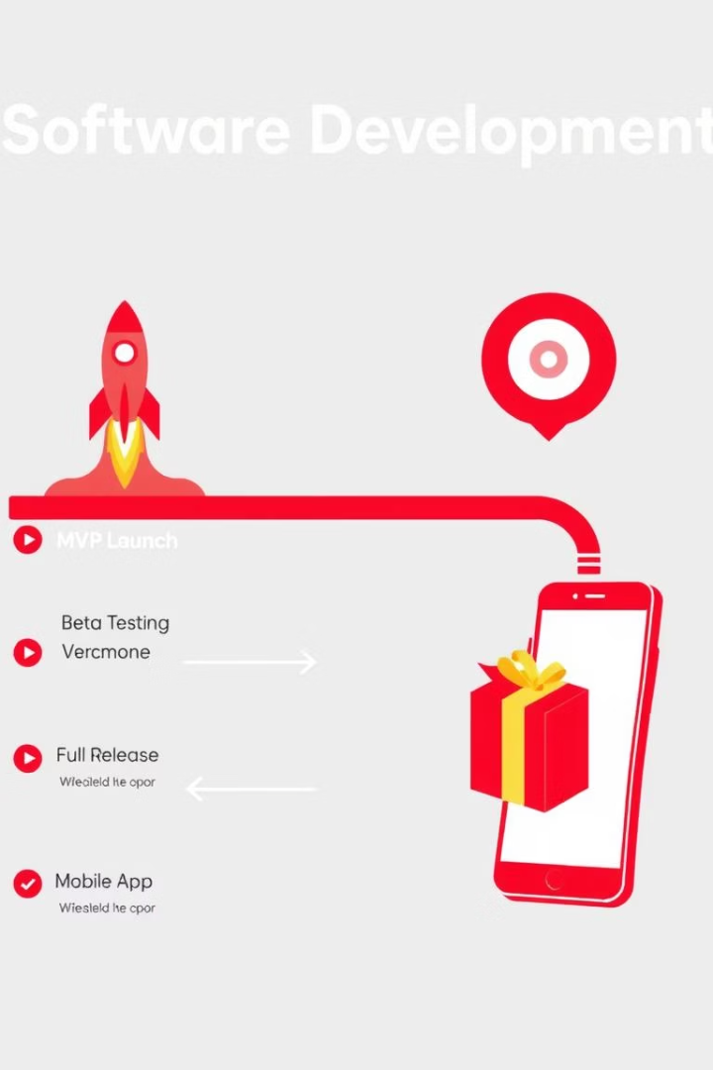
Дорожная карта
1
2024: Запуск MVP
Основные расчёты
2
2025: Буферные растворы
Добавление функционала
3
2026: Мобильное приложение
Расширение платформы
Экономический эффект: >100 часов/год для вузов, ~300К руб/год доход для разработчиков.

Slide 8




Технологии и команда
Python
Telegram API
PyQt
Команда
Основа разработки
Бот-интерфейс
Десктоп-версия
1 разработчик

Slide 9

Почему это важно?
Упрощает химию
Снижает ошибки
Экономит время
Нужна поддержка! Ищем пилотные школы и партнёров среди вузов.

